Slide 1
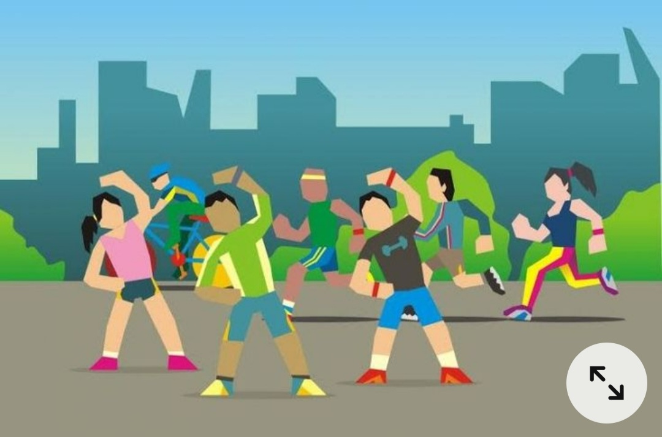
CHÀO MỪNG CÁC EM HỌC SINH
BỘ MÔN GDTC- TRƯỜNG THCS HOA LƯ

Slide 2
Tuần 2: Bài thể dục liên hoàn lớp 8, một số phương pháp phát triển sức nhanh.
I/ MỤC TIÊU:
I/
1. Kiến thức: + Thực hiện Bài TD liên hoàn lớp 8 (nhịp 1-8).
+ Tìm hiểu một số phương pháp phát triển sức nhanh.
2. Năng lực:
+ Năng lực chung:
-Tìm hiểu nội dung bài học thông qua hình ảnh, GV làm mẫu Bài TD liên hoàn lớp 8.
- Hiểu và nắm được một số lưu ý khi tập luyện phát triển sức nhanh.
+ Năng lực đặc thù:
- Thực hiện được Bài TD liên hoàn, biết chỉnh sửa động tác thông qua nghe, quan sát, hô đúng nhịp.
- Tìm hiểu một số bài tập phát triển sức nhanh.
3. Phẩm chất:
Tự giác, tích cực trong học tập để nâng cao sức khỏe, phát triển thể chất.
I
II/ YÊU CẦU: Nghiêm túc trong học tập và rèn luyện TDTT.
Thực hiện được bài tập tại nhà.
/ TDTT.
T

Slide 3
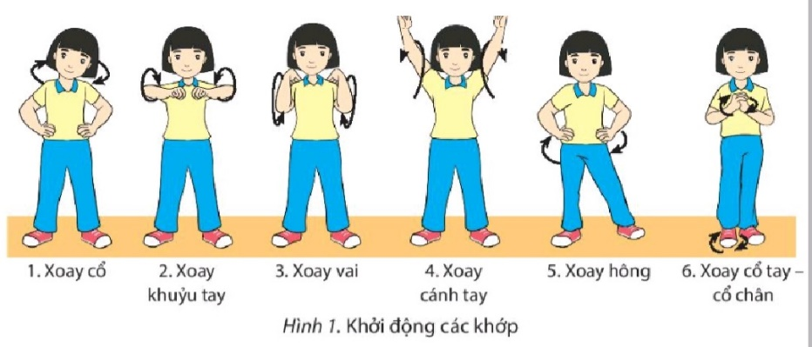
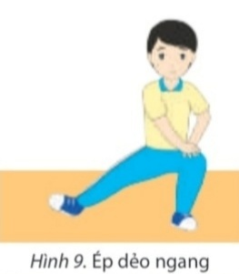

A/KHỞI ĐỘNG: xoay các khớp theo cấu trúc từ trên xuống dưới.

Slide 4
B/PHẦN CƠ BẢN:
1. Bài thể dục: Học từ nhịp 1 - 8

Slide 6













về vị trí cũ … bước

Slide 7














Slide 8














Slide 9
Chia tổ tập luyện


























Slide 10



















Từng tổ biểu diễn trước lớp

Slide 11

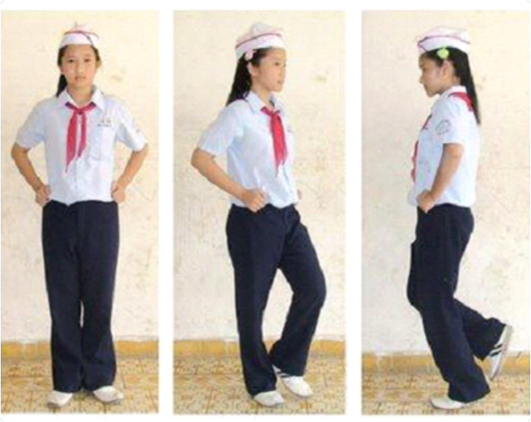
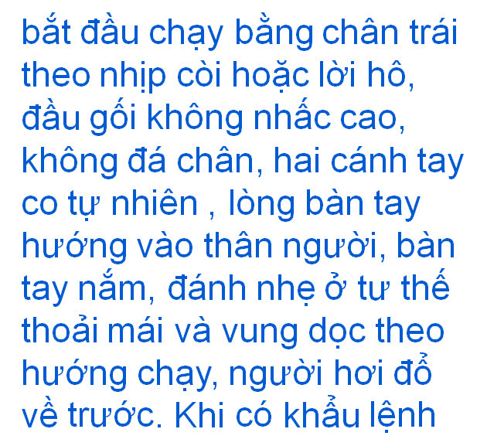
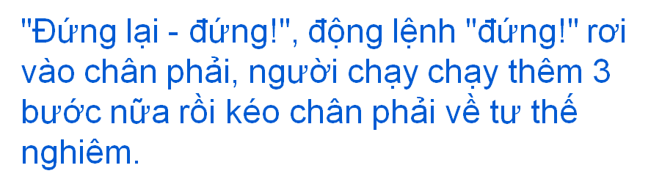

Slide 12
2 . Chạy ngắn:
- Một số động tác bổ trợ kỹ thuật:
+ Chạy bước nhỏ
+ Chạy nâng cao đùi
+Chạy đạp sau
ĐỘI HÌNH THỰC HIỆN CÁC ĐỘNG TÁC BỔ TRỢ
10 – 15 mét

Slide 13
2. MỘT SỐ LƯU Ý KHI TẬP LUYỆN SỨC NHANH
* SỨC NHANH: Sức nhanh là năng lực thực hiện nhiệm vụ vận động với thời gian ngắn nhất.
* MỘT SỐ LƯU Ý:
- Chúng ta phải tập luyện thường xuyên, liên tục và đúng phương pháp.
- Tập luyện từ dễ đến khó, từ đơn giản đến phức tạp. Tập từ nhẹ đến nặng, từ ít đến nhiều.
- Không nên tập nặng vào những ngày mới ốm dậy.
- Khối lượng tập luyện phải tùy thuộc vào thể lực của từng em và theo giới tính.
CÁC BÀI TẬP PHÁT TRIỂN SỨC NHANH THAM KHẢO
- Nhảy dây đơn: Phát triển sức nhanh của cổ chân và sự phối hợp vận động của tay và chấn.
- Các bài tập di chuyển, các bài tập chạy nhanh, chạy biến tốc, chạy nâng cao đùi trên cát, bật nhảy co gối ở trên cát, xuất phát theo các tín hiệu khác nhau(còi, vỗ tay, cờ…)
*Tóm lại: Việc phát triển sức nhanh là rất cần thiết trong tập luyện và thi đấu TDTT. Vì vậy, các em cần tập luyện kiên trì hàng ngày nhằm rèn luyện ý chí và và có một thể lực tốt. ( Cho HS xem video tham khảo bài tập phát triển sức nhanh với thang dây).

Slide 14

BÀI TẬP PHÁT TRIỂN SỨC NHANH VỚI THANG DÂY

Slide 15

Bài tập về nhà: Ôn lại 8 nhịp trong bài TD liên hoàn đã học.
Nhảy dây đơn 50 cái, nếu không có dây chạy tại chỗ 60s.

